Slide 1
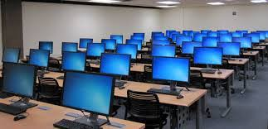
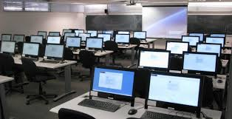
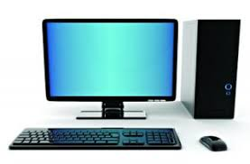
স্বাগতম

Slide 2
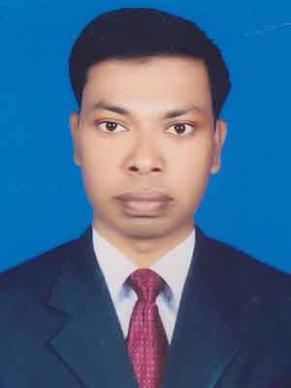
পরিচিতি
বিষয়: তথ্য ও যোগাযোগ প্রযুক্তি
শ্রেণি: ষষ্ঠ
অধ্যায়:দ্বিতীয়
মোঃ ফজর আলী
কম্পিউটার শিক্ষক
বেরুয়ান বালিকা উচ্চ বিদ্যালয়
আটঘরিয়া,পাবনা।
মোবাইল নং-০১৭১৮৮২৩২৮২
fazorali88@gmail.com
পাঠ:১ (তথ্য ও যোগাযোগ প্রযুক্তি সংশ্লিষ্ট যন্ত্রপাতি)

Slide 3
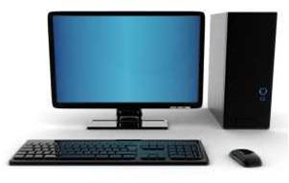
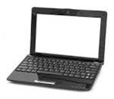
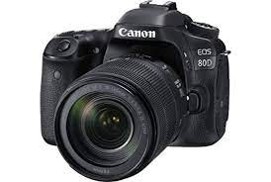
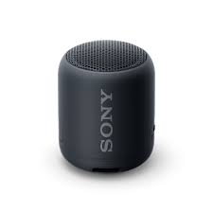
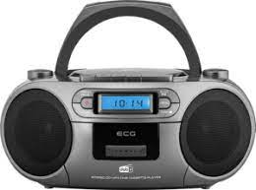
চিত্রটিতে আমরা কী দেখতে পাচ্ছি?
এগুলোকে একত্রে কী বলা য়ায়?

Slide 4
আজকের পাঠের বিষয়
তথ্য ও যোগাযোগ প্রযুক্তি সংশ্লিষ্ট যন্ত্রপাতি

Slide 5
শিখনফল
এ পাঠ শেষে শিক্ষার্থীরা…
১। বিভিন্ন প্রকার কম্পিউটার সম্পর্কে বলতে পারবে;
২। কম্পিউটার কিভাবে কাজ করে তা ব্যাখ্যা করতে পারবে;
৩। সফটওয়ার কী তা বলতে পারবে;
৪। হার্ডওয়্যারের গুরুত্ব ব্যাখ্যা করতে পারবে।

Slide 6
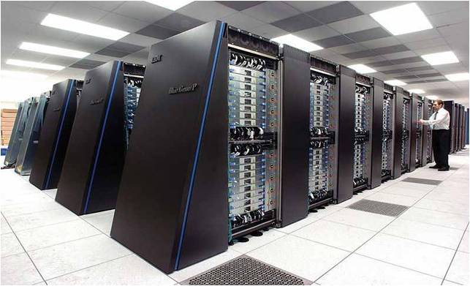
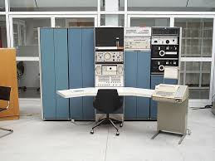
ছবিতে কি দেখতে পাচ্ছি?
মিনি কম্পিউটার
ডেস্কটপ কম্পিউটার
সুপার কম্পিউটার
বিভিন্ন ধরনের কম্পিউটার

Slide 7
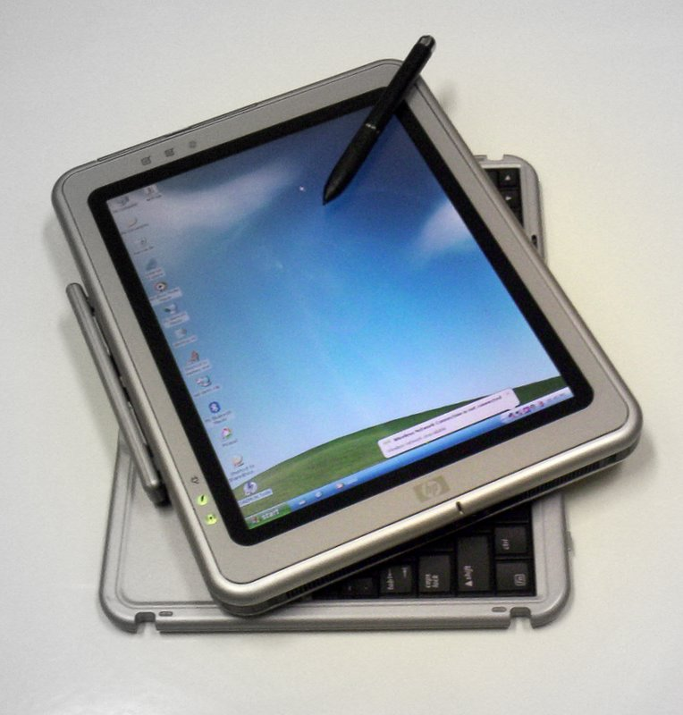
এ ছাড়া আর কী কী কম্পিউটারের নাম বলতে পার?
ল্যাপটপ
ট্যাবলেট পিসি
স্মার্টফোন

Slide 8
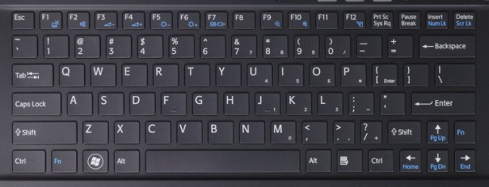
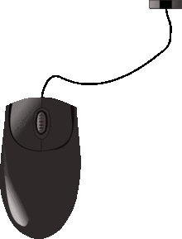
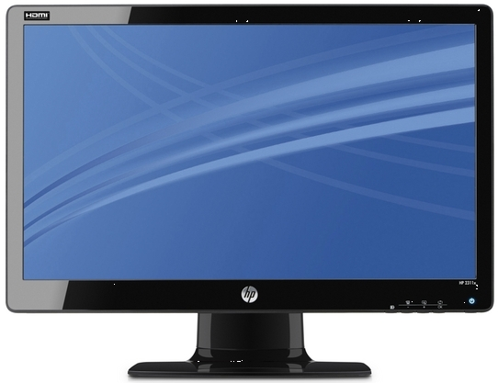
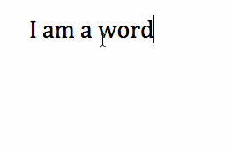
কম্পিউটার যেভাবে কাজ করে
ইনপুট
মেমোরি
প্রসেসর
আউটপুট

Slide 9
বলতে পারবে কম্পিউটার কীভাবে কাজ করে ।
উত্তর: প্রথমে তথ্য গ্রহণ করে তারপর প্রক্রিয়াকরণের মাধ্যমে ফলাফল প্রদান করে।

Slide 10
ছবিগুলো ভালো করে দেখ এবং ইনপুট ও আউটপুটযন্ত্রগুলো খুঁজে বের কর।

Slide 11
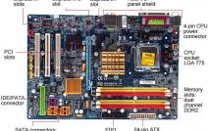
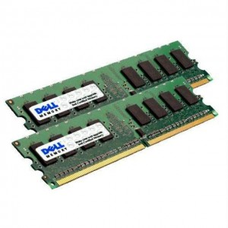
কম্পিউটার হার্ডওয়্যার

Slide 12
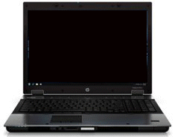
ছবিতে কী দেখতে পাচ্ছি?

Slide 13
একক কাজ
সফটওয়্যার কাকে বলে?
উত্তর : যা দিয়ে মেমরিতে রাখা তথ্য প্রসেসরে গিয়ে ভিন্ন ভিন্ন কাজ করাতে পারে তাকে সফটওয়্যার বলে।

Slide 14
দলগত কাজ
১। কম্পিউটার কীভাবে কাজ করে তা প্রবাহ চিত্রের মাধ্যমে দেখাও।

Slide 15
মূল্যায়ন
১। সফটওয়্যার শক্তির ধরন কী ?
(ক) দৃশ্য শক্তি
(খ) রাসায়নিক শক্তি
(গ) অলৌকিক শক্তি
(ঘ) অদৃশ্য শক্তি
২। কম্পিউটারের যে কোন যন্ত্রাংশ কী বলা হয় ?
(ক) সফটওয়্যার
(খ) হার্ডওয়্যার
(গ) পার্টস
(ঘ) প্রোগ্রাম
৩। একই সাথে ইনপুট এবং আউটপুট হিসাবে কোনটি কাজ করে ?
(ক) টাসস্কিন
(খ) মাদার বোর্ড
(গ) কীবোর্ড
(ঘ) মনিটর

Slide 16
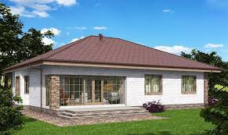
বাড়ির কাজ
তথ্য যোগযোগ প্রযুক্তিতে যেসব যন্ত্র ব্যবহৃত হয়েছে সে সব যন্ত্রের ব্যাখ্যা দাও।

Slide 17
ধন্যবাদ

